Slide 1
第2章 光伏电池与光伏阵列
2.1 光伏电池原理
光伏电池是利用光生伏特效应（Photovoltaic Effect，简称光伏效应）把光能转变为电能的器件。
原理：(1)光伏电池内部具有PN结，在两种半导体相互接触部位具有空间电荷区，形成内电场。
(2)光子的吸收能够在半导体内部产生电子空穴对。
(3)电子空穴对能够在内部静电场的作用下产生分离，由少数载流子变为多数载流子，使光伏电池板的外接触面产生电势差。

Slide 2
光伏电池发电工程上广泛使用的光电转换器件主要是硅光伏电池。
单晶硅（效率最高，成本高，工艺技术成熟，普遍应用）
多晶硅（硅使用量少，无效率消退问题，成本低，前景好）
非晶硅（较高的转化效率， 较低的成本，重量轻，有着极大潜力；稳定性不高，影响大规模使用。）
硅光伏电池

Slide 3
2.2 光伏电池数学模型与工程计算方法
2.2.1 光伏电池的数学模型
光照
P区
I
A +
+
-
B
-
-
-
内 电 场
EHP
+
C
+
+
+
EHP
-
-
D
N区
光伏电池单二极管电路

Slide 4
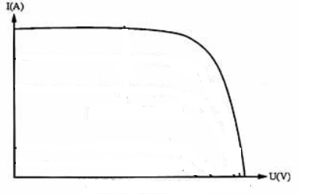
根据实验我们可以得到伏安特性曲线

Slide 5
光伏电池等效电路
Isc
IVD
R_{s}
I_{L}
Rsh
R_{L}
光伏电池单二极管等效电路图
图中，Isc代表在光伏电池中激发的电流， 这个量取决于辐照度、电池面积和本体温度T。I_{VD}为通过PN结的总扩散电流，其方向与Isc相反，Rs是串联电阻，R_{sh}是旁路电阻，一般光伏电池串联电阻Rs很小，并联电阻R_{sh}很大。

Slide 6
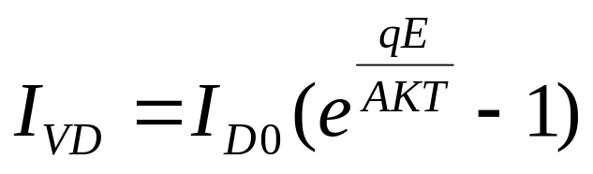
其中：
式中，q为电子电荷，1.6×10⁻¹⁹C；K为玻尔兹曼常数，1.38×10⁻²³J/K；A为常数因子（正偏电压大时A值为1，正偏电压小时为2），E电池电动势。
I _{DO}为光伏电池无光照时的饱和电流
Isc
IVD
R_{s}
I_{L}
Rsh
R_{L}
光伏电池单二极管等效电路图

Slide 7
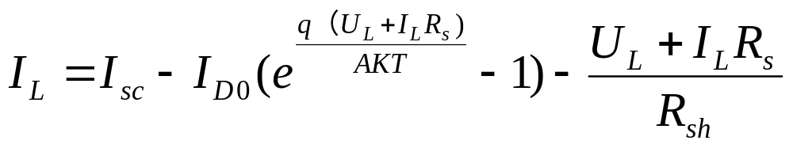
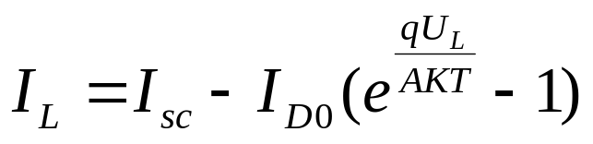
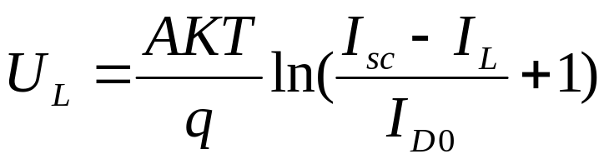
由图可以看出：
由于一般情况下光伏电池串联电阻Rs很小，并联电阻R_{sh}很大。
还可得：
Isc
IVD
R_{s}
I_{L}
Rsh
R_{L}
光伏电池单二极管等效电路图

Slide 8


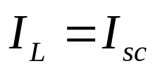
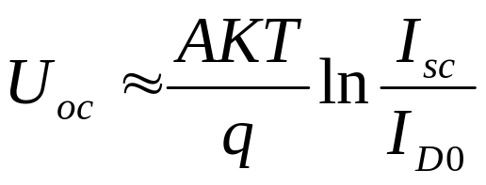
当 时
由此式可以看出：
短路电流
当R_{L}→∞时，
Isc
IVD
R_{s}
I_{L}
Rsh
R_{L}
开路电压
光伏电池单二极管等效电路图

Slide 9
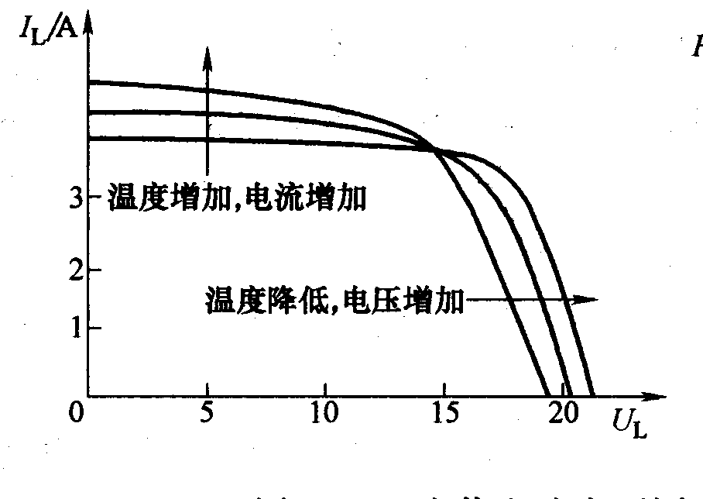
光伏电池的输出特性主要与照度和温度有关
太阳能电池输出I-U特性随日照、温度的变化
温度不变，光伏电池在不同日照强度下的输出特性曲线
照度不变，光伏电池在不同温度下的输出特性曲线

Slide 10
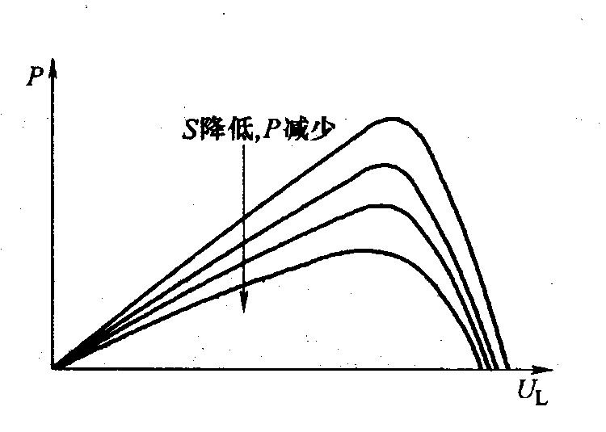
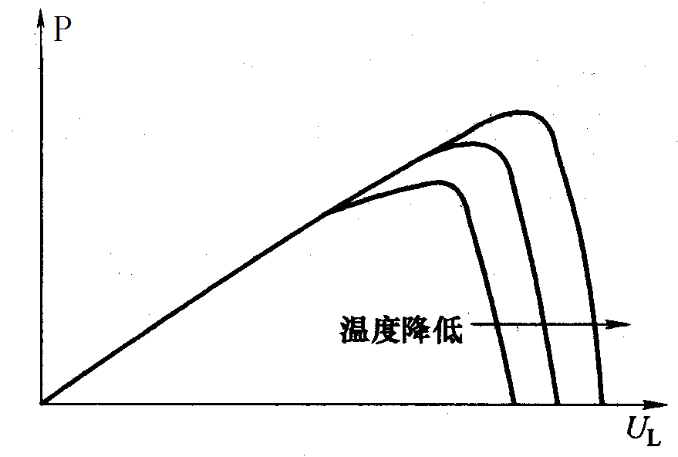
温度保持不变，最大功率点功率随光照浮动有明显变化，具体表现为光照降低最大功率点功率下降；光照保持不变，最大功率点功率随温度也有很大变化，具体表现为，温度降低最大功率点功率升高。

Slide 11
2.2.2 光伏电池工程计算方法
光伏生产厂家只为用户提供标准测试条件下的开路电压U_{sc}、短路电流I_{sc}、最大功率点输出功率P_{m}、最大功率点处电压U_{m}和最大功率点处电流I_{m}。
在光伏应用中，要了解一般工况下的输出特性。因此，要进行光伏电池工程计算。

Slide 12
2.3 光伏组件使用前测试
1、光伏电池组件的电性能测试
测试条件：光源的光谱特性（AM1.5标准光谱）、标准辐照度（1000W/m²）、温度（25⁰C）。
测试内容：开路电压、短路电流、最佳工作电压、最佳工作电流、最大输出功率、光电转换效率、填充因数、伏安特性曲线等。

Slide 13
2、耐高压绝缘测试
用500V或者1000V绝缘电阻表来测量。绝缘电阻表一端接在电极上，一端接在组件的金属框架上，绝缘电阻表显示的电阻值应该不小于50MΩ而接近无穷大。
3、光伏电池组件的环境试验
两种试验方法：一是实地试验法；二是环境模拟试验法； 实地试验法即把组件长期暴露在自然环境中，定期观察和测量电性能参数，检查元件、材料的老化和电性能的衰降情况。环境模拟试验法是用人工方法创造自然 环境中的各种典型条件，对组件进行试验和性能检查。

Slide 14
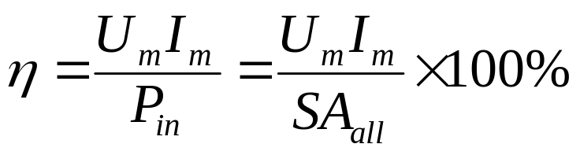
2.4 光伏电池的转换效率及其影响因素
2.4.1 光伏电池的转换效率
光伏电池的转换效率是光伏电池的输出功率P与投射到电池表面上的全部光功率P_{in}之比。其值取决于工作点，通常采用效率的最大值作为光伏电池的效率。
其中，A_{all}为电池总的光照表面积，S为光照强度，单位为W/m²。

Slide 15
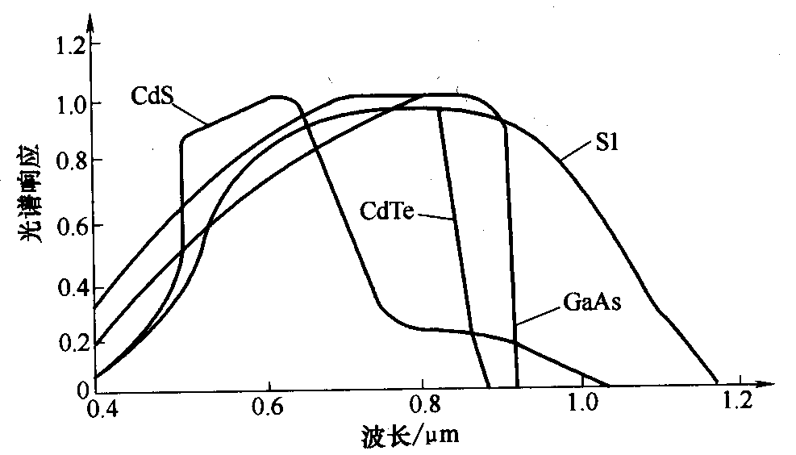
2.4.2 光伏电池的转换效率的影响因素
一、 光谱响应
光伏电池的光谱响应，与太阳电池的结构、材料性能、结深、表面光学特性等因素有关，并且还随环境温度、电池厚度、辐射损伤而变化。

Slide 16
二、 光照特性
温度不变，光伏电池在不同日照强度下的功率曲线
温度不变，光伏电池在不同日照强度下的输出特性曲线

Slide 17
三、 温度特性
照度不变，光伏电池在不同温度下的功率曲线
照度不变，光伏电池在不同温度下的输出特性曲线

Slide 18
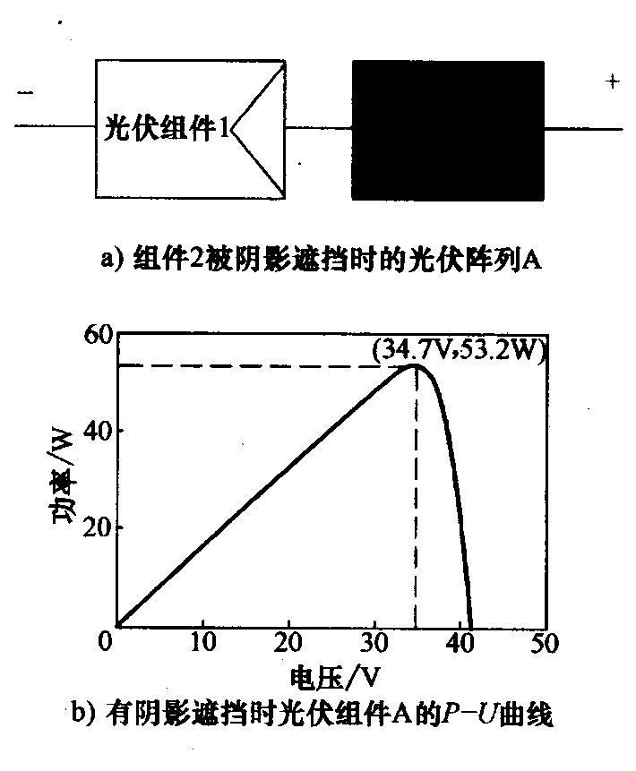
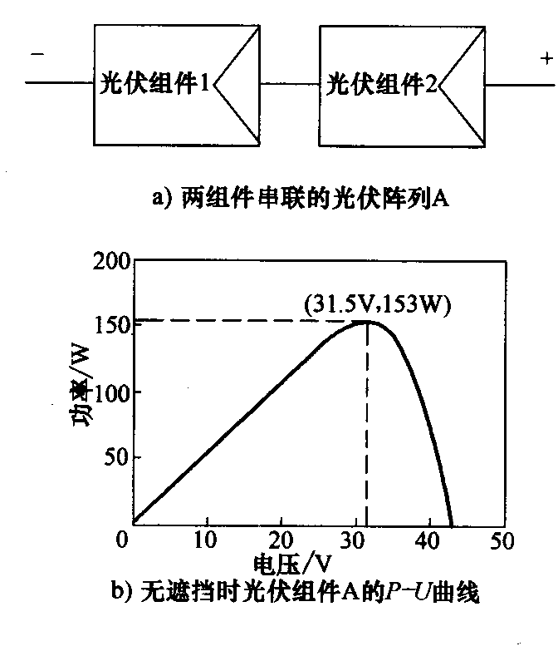
2.5 阴影条件下光伏阵列的输出特性
2.5.1 热斑现象分析

Slide 19
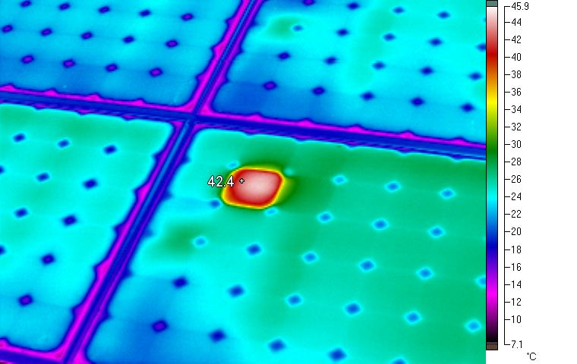
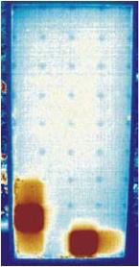
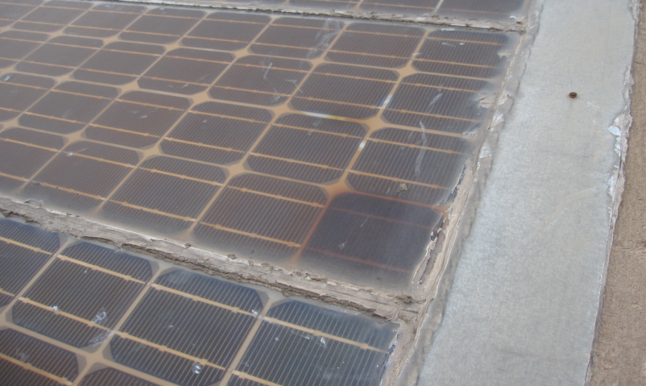

Slide 20
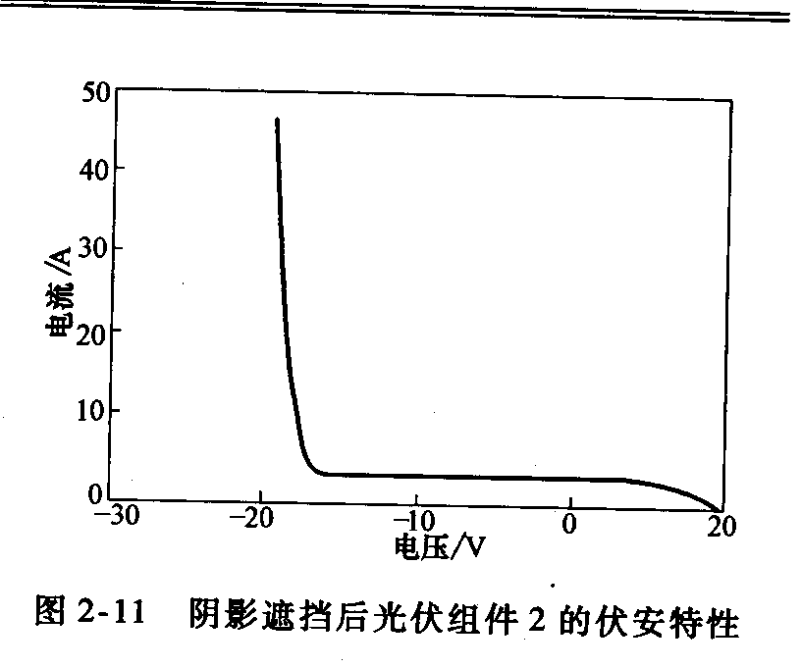
当两电流不等的电流源串联时，电流大的电流源会向电流小的电流源倒灌电流。而承受反向电压。
如果反向电压过大将会使电池板PN结击穿，造成电池板损坏。
电池板长期工作在反向电压下自身吸收能量所转化的热量不能及时散发，形成热点。这就是热斑现象。

Slide 21
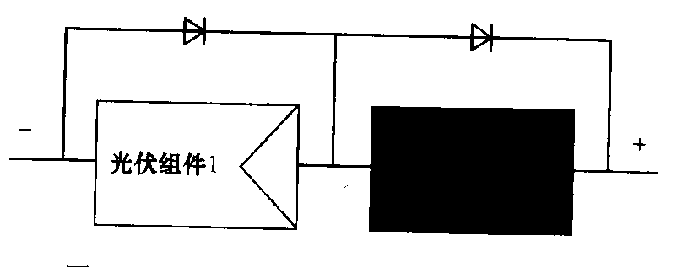
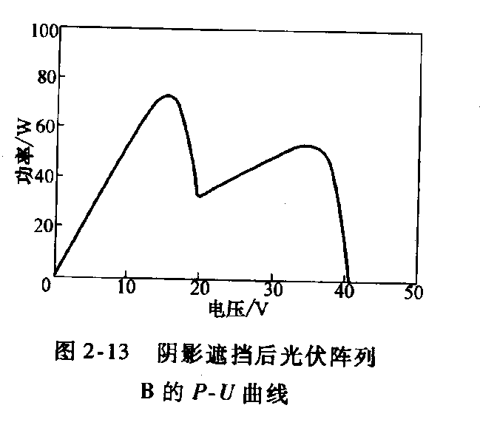
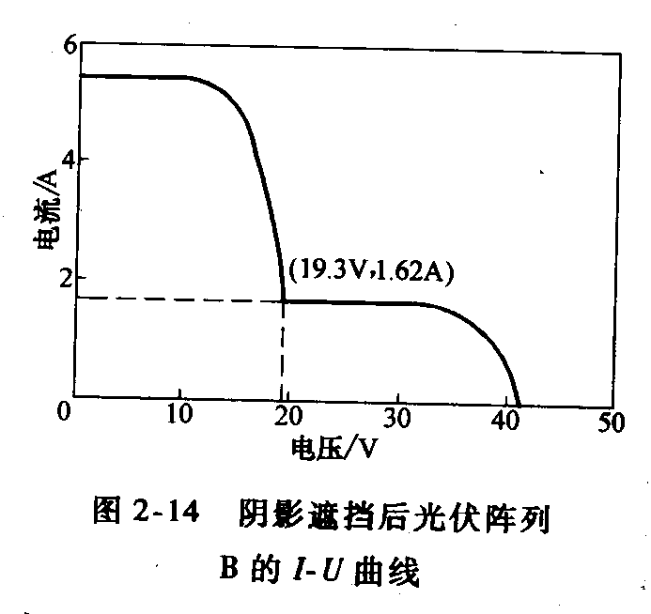
2.5.2 多峰现象分析
为了避免热斑现象发生，可以在光伏组件两端反向并联旁路二极管。
多峰现象产生：

Slide 22
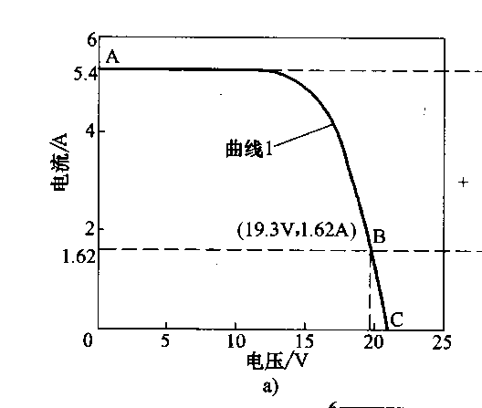
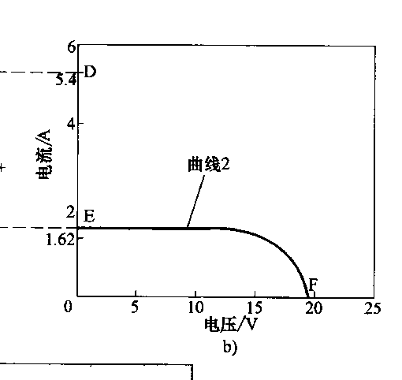
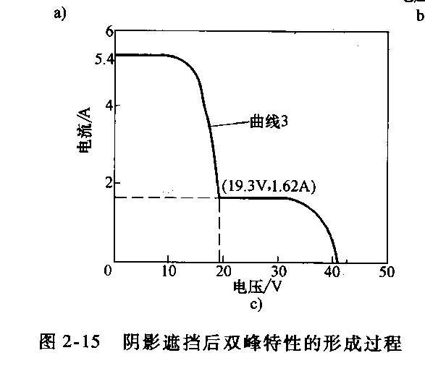
多峰现象分析：

Slide 23
第3章 光伏并网系统的体系结构
光伏系统与电力系统的关系， 一般分为离网光伏系统和并网光伏系统。离网系统不与电网相连，作为一种移动电源给本地负载供电。并网系统，与电网相连，可为电力系统提供有功和无功电能。主流应用方式是光伏并网发电方式。
光伏系统追求最大的发电功率输出，系统结构对发电功率有着直接的影响：一方面，光伏阵列的分布方式会对发电功率产生重要影响；而另一方面，逆变器的结构也将随功率等级的不同而发生变化。

Slide 24



3.1 集中式结构
PV
结构：将所有光伏组件通过串并联构成光伏阵列，产生一个足够高的直流电压，然后通过一个并网逆变器集中将直流转换为交流并 把能量输入电网。
PV
PV
逆变器
电网
集中式结构示意图

Slide 25
特点：一般用于10kW以上较大功率的光伏并网系统，系统只采用一台并网逆变器，结构简单且逆变器效率较高。
缺点：阻塞和旁路二极管使系统损耗增加；抗热斑和抗阴影能力差，系统功率失配现象严重；特性曲线出现复杂多波峰；需要较高电压的直流母线，降低了安全性，增加了成本；系统扩展和冗余能力差。
适合应用于光伏电站等功率等级较大的场合，因此这种结构仍然具有一定的运用价值。

Slide 26



3.2 交流模块式结构
PV
结构：交流模块式结构是把并网逆变器和光伏组件集成在一起作为一个光伏发电系统模块。
逆变器
PV
PV
交流模块式结构示意图

Slide 27
优点：无阻塞和旁路二极管，光伏组件损耗 低；无热斑和阴影问题；每个模块有独立的MPPT设计，最大程度的提高了系统发电效率。每个模块独立运行，系统扩展和冗余能力强； 给系统扩充提供了很大的灵活性和即插即用性；没有直流母线高压，增加了整个系统工 作的安全性。
主要缺点：由于采用小容量的逆变器设计， 因而逆变器效率相对较低。交流光伏模块的功率等级较低，一般在50- 400W。在同等功率水平条件下，交流模块式结构的价格远高于其他结构类型。

Slide 28



3.3 串型结构
...
PV
结构：通过串联构成光伏阵列给光伏并网发电系统提供能量的系统结构。综合了集中式和交流模 块式两种结构的优点，一般串联光伏阵列输出电压150-450V，甚至更高，功率等级可以达到几个千瓦左右。
...
PV
...
PV
逆变器
电网
串型结构图

Slide 29
与集中式结构相比优点：串型结构中由于省去了 阻塞二极管，阵列损耗下降；抗热斑和阴影的能力增加，多串MPPT设计，运行效率高；系统扩展和冗余能力强；
主要不足：系统仍然有热斑和阴影问题，另外，逆变器数量增多，扩展成本增加且逆变器效率 相对有所降低，但逆变效率仍高于交流模块式结构的逆变效率

Slide 30
3.4 多支路结构
多支路结构是由多个DC/DC变换器、一个DC/AC逆变器构成，其综合了串型结构和集中式结构的优点，具体实现形式主要有两种：并联多支路结构和串联多支路结构。

Slide 31
PV
...
PV
...
PV
PV
PV
...
PV
...
PV
PV
PV
...
PV
...
PV
PV
DC/DC变 换器
...
DC/DC变
换器
...
逆变器
逆变器
电网
电网
(a) 串联多支路结构
(b)并联多支路结构

Slide 32
多支路结构的主要优点包括：
1）每个DC/DC变换器及连接的光伏阵列拥有独立的MPPT电路，类似于串型结构，所有光伏阵列可独立工作在最大功率点。
2）集中并网逆变器设计使逆变效率提高、系统成本降低、可靠性增强。
3）多支路系统中某个DC/DC变换器出现故障，系统仍然能够维持工作。
4）适合具有不同型号、大小、方位、受光面等特点的支路的并联，适合于光伏建筑一 体化形式的分布式能源系统应用。

Slide 33
3.5 主从结构
主从结构是一种新型的光伏并网发电系统体系结构。它通过控制组协同开关，来动态决定在不同外部环境下光伏并网系统的 结构，以期达到最佳的光伏能量利用率。
... _{PV}
PV
PV
。。
。。
。。
..
组协同开关
逆变器
...
电网
主从结构

Slide 34
协同过程：当外部光照较低时，控制组协同开关使所有的光伏组件或光伏串只和一个并网逆变器相连，构成为集中式结构， 从而克服逆变器轻载低效之不足。光照较强时，组协同开关将动态调整光伏组件的串结构，使不同规模的光伏串和相应等级的逆变器相连，从而达到最佳的逆变器效率以提高光伏能量利用率。
系统高效稳定运行的关键是具有较好的协同控制算法

Slide 35
3.6 直流模块式结构
融合了并联多支路结构思想与交流模块式结构思想。
构成：光伏直流建筑模块和集中逆变器模块。光伏直流建筑模块是将光伏组件、高增益DC/DC变换器和表面建 筑材料集成为一体，构成具有光伏发电功能、独立的、即插即用的表面建筑原件。集中逆变器将大量公共直流母线上的直流电能逆变为交流电能实现并网功能，控制直流母线电压。

Slide 36
光伏直流建筑模块
PV
控 制 器
光伏直流建筑模块
.
集中逆变模块
PV
.
控 制 器
控 制 器
...
光伏直流建筑模块
PV
控 制 器
直流模块式结构

Slide 37
主要特点：每一个直流建筑模块具有独立的MPPT电路能保证每个光伏组件均运行在最大功率点，能量转化效率高；具有很高的抗局部阴影和组件电气参数失配能力；采用模块化设计， 构造灵活。

Slide 38
作业：
1、光伏并网系统有几种体系结构，每种体系结构都有什么特点。

